Slide 1
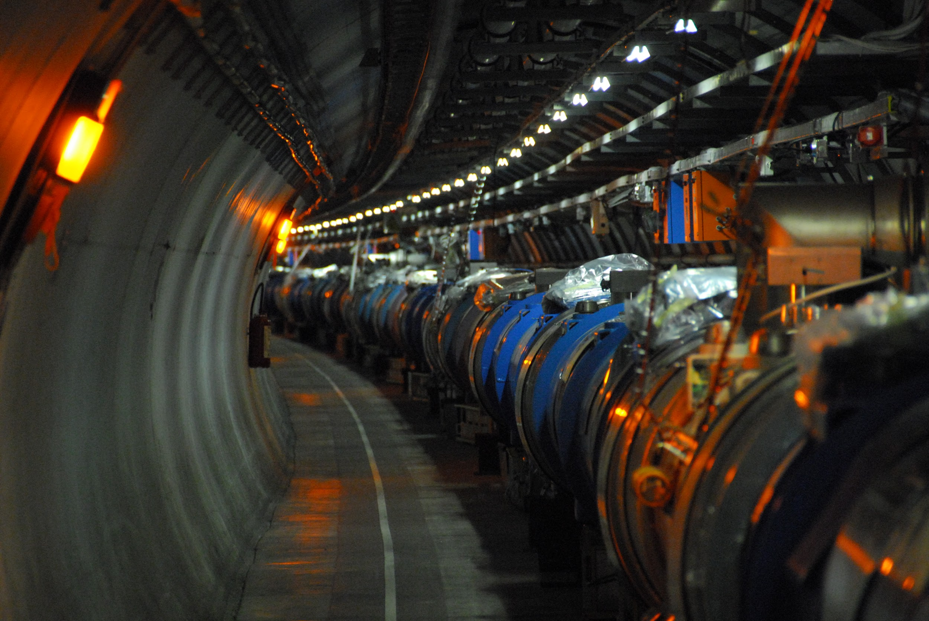
Detektory v CERNu
Detektory v CERNu
Lukáš Lžičař
Lukáš Lžičař

Slide 2
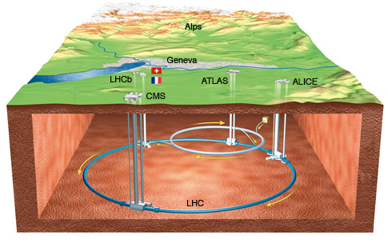

Slide 3
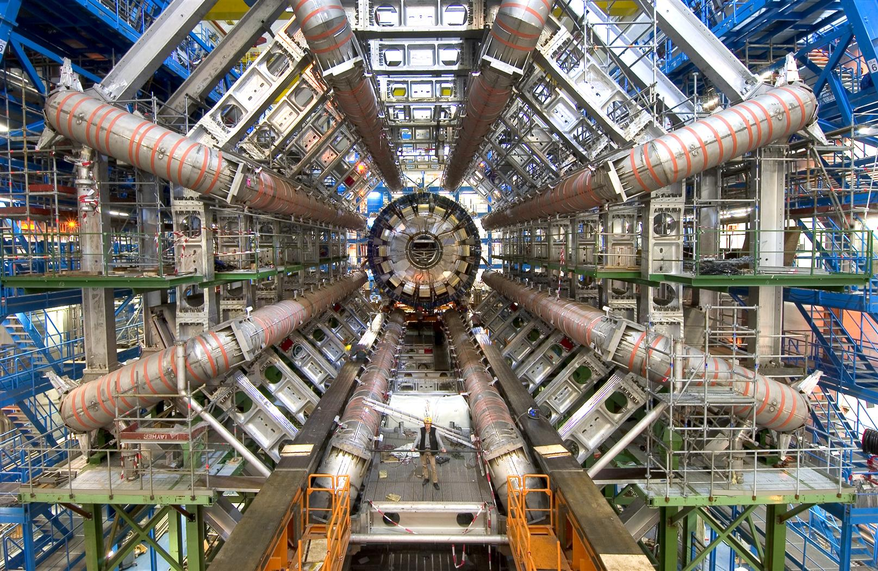
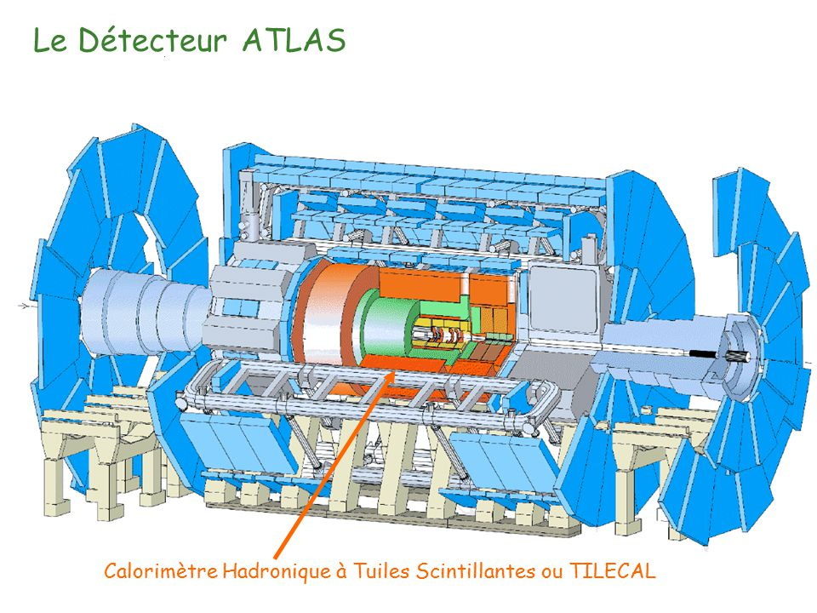
Atlas
zaznamenává trajektorie, energie a identity částic
měří jejich hybnost a energii
46 metrů dlouhý, průměr 25 metrů, cena 30 mld. Kč
Notes:
Hlavním cílem experimentu atlas je studium nejlenších elemntárních částic na samé hranici nejvyšších dosažitelných energií. A tak říkajíce pustit do výzkumu neznámého území ve fyzice. Na základě hypotéz byl postaven urychlovač částic LHC a experiment ATLAS. ATLAS je obrovské důmyslné zařízení, které nám umožní zkoumat, co se stane, když se při vysokých energiích srazí částice zvané protony. Při některých srážkách můžeme znovu vytvořit fyzikální procesy, ke kterým došlo po velkém třesku.
Fyzikové zatím neznají ani všechny částice ve vesmíru, které tvoří například temnou hmotu. Je paradoxem, že ke studium elementárních částic je nutné postavit obrovská zařízení a využít nejpokročilejší technologie.
CO JE ATLAS?
Je to vlastně několik vrstev detektorů, které obklopují místo, kde se budou protony srážet. Detektor je velký jako sedmipodlažní budova a dlouhý je skoro 50 metrů. Uvnitř má mnoho důmyslných polovodičových detektorů, které přesně registrují částice vznikající při těchto srážkách protonů. Dráha částic se staké zakřivuje v magnetickém poli, proto je zde supravodivý magnet, který umožňuje zaznamenat všechny nabité částice. Další vrstvy tvoří zařízení, kerá dokáží měřit energii částic. Na vnější straně je opět supravodivý magnet, který zakřivuje dráhy částic zvané miony, které se dostanou z vnitřku detektoru až sem a měří se zde jejich hybnost.
Na projektu pracuje více než 2000 vědců z více než 160 výzkumných ústavů.
Jeden ze dvou hlavních detektorů urychlovače LHC. Díky ATLASU lze zkoumat velkou část částicové fyziky, včertně Higgsova bosonu, temnou hmotu
Hmotnost 7000 tun, největší reaktor, který byl kdy vyroben. Kdyby ATLAS zapisoval data ze všech srážek, musela by se zapsat na 100000 CD/s. ATLAS vybírá pouze zajímavé srážky. Jedná se o 100 srážek/s . Data se ukládají na propracovaný systém magnetických pásek.

Slide 4
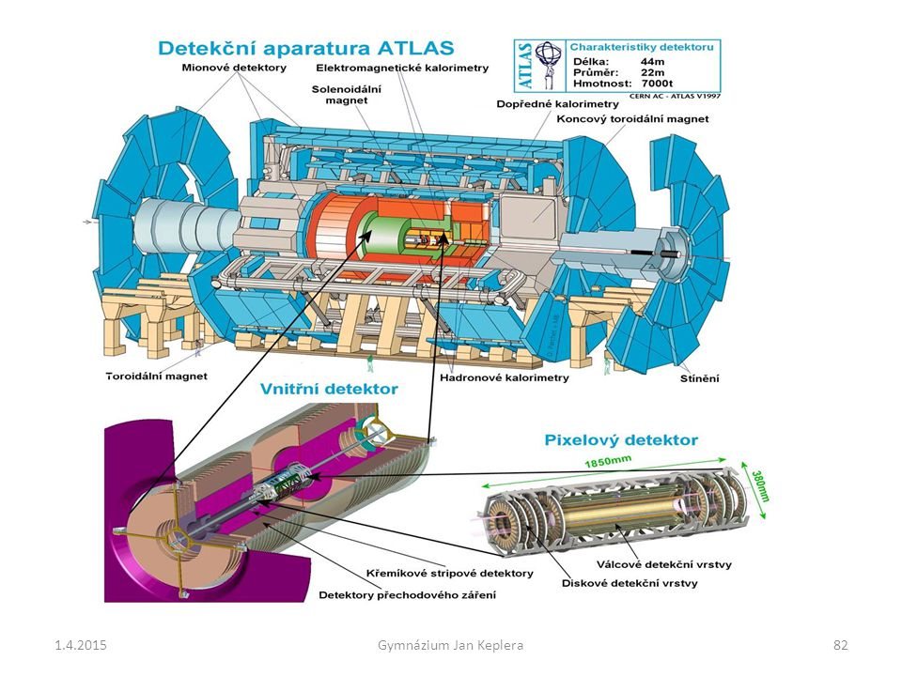

Slide 5
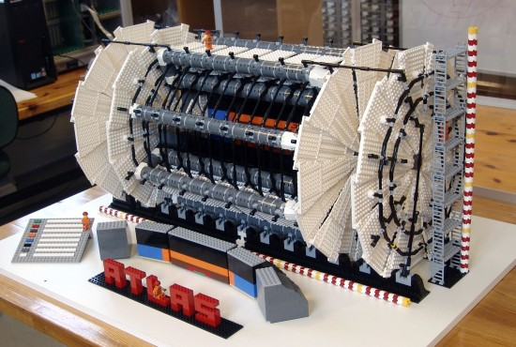
Model z lega...
Notes:
2500 dolarů, 4 dny práce, dásnký fyzik Sascha Mehlhase

Slide 6
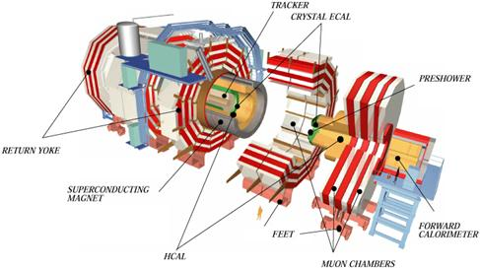
CMS
21 m dlouhý, 15 m široký, 15 m vysoký
hledání Higgsova bosonu, studium částic tvořící temnou hmotu
technicky jinak řešen než ATLAS
Notes:
Hlavním cílem detektoru CMS (Compact Muon Solenoid), který je 21 m dlouhý, 15 m široký a 15 m vysoký, je poskytování dat z co nejširší oblasti fyziky: hledání Higgsova bosonu, pátrání po skrytých dimenzích vesmíru a po částicích, které tvoří temnou hmotu. Ačkoliv má stejný vědecký cíl jako detektor ATLAS, je technicky řešen jinak.
Detektor je postaven kolem obrovského solenoidu.
Jedná se o válcovou cívku navinutou se supravodivým vinutím, která generuje magnetické pole, jehož magnetická indukce má velikost 4 T (tedy asi 100000krát vyšší než je velikost magnetické indukce magnetického pole Země). Magnetické pole je omezeno ocelovou kotvou (yoke), která se převážnou částí podílí na celkové hmotnosti detektoru. Ta činí 12500 tun. Nezvyklý vzhled detektoru CMS oproti ostatním detektorům LHC je dán tím, že detektor CMS byl zkonstruován na povrchu. Poté byl v 15ti dílech spuštěn do podzemní kaverny, kde byl znovu sestaven.

Slide 7
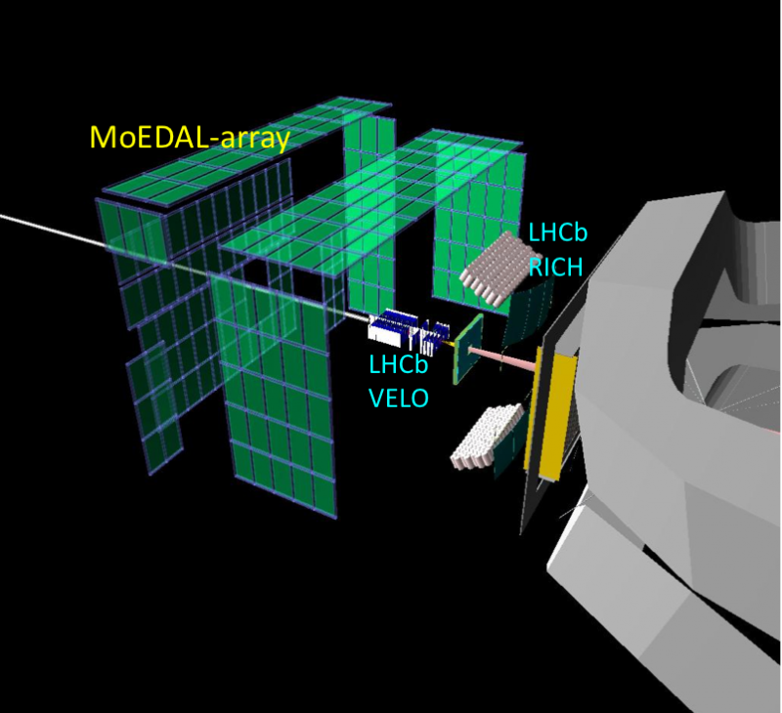
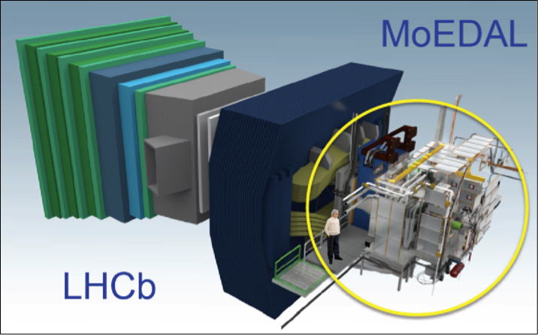
MoEDAL
hledá dyony a magnetické monopoly
pokrývá plochu 25 m2
Notes:
Detektor MoEDAL je detektor monopolu a exotických částic. Dyony jsou hypotetické částice. Dyon by měl mít elektrický i magnetický náboj. Monopol nesep ouze pouze jeden druh magnetického náboje.
Detík je připevněn ke stěně kaverny a pokrývá plochu 25m 2. Nachází se vedle detektoru VELO.

Slide 8
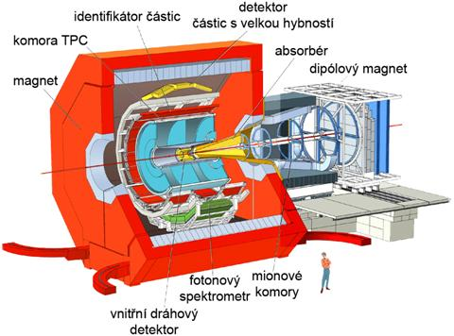
ALICE
délka 26 m , výška 16 m , šířka 16 m
hmotnost 10 000 tun
studium srážek Pb iontů
vlastosti kvark- gluonové plazmy
Notes:
ALICE (A Large Ion Collider Experiment) je detektor 26 metrů dlouhý, 16 metrů vysoký a 16 metrů široký s hmotností 10000 tun (viz obr. 172). Bude zkoumat srážky olověných iontů ve snaze dosáhnout podmínek, ve kterých se nacházel vesmír krátce po svém vzniku, v laboratoři. Na základě získaných dat budou fyzikové studovat vlastnosti kvark - gluonové plazmy, která pravděpodobně existovala ve vesmíru v jeho ranných fázích.

Slide 9
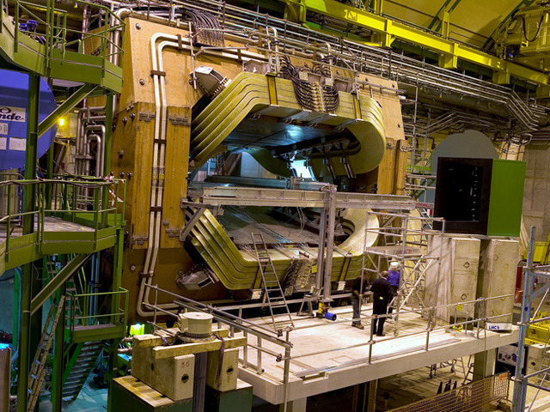
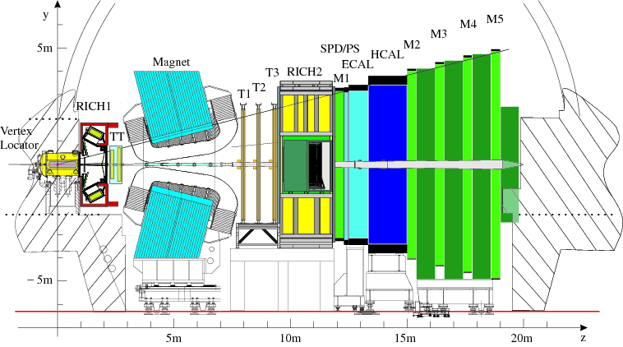
LHCb
délka 21 m, výška 10 m , šířka 13 metrů
hmotnost 5 600 tun
Proč je vesmír složen s hmoty, ne z antihmoty?
Odlišnosti?
Notes:
LHCb (Large Hadron Collider beauty) je 21 metrů dlouhý, 10 metrů vysoký a 13 metrů široký detektor o hmotnosti 5600 tun. Fyzikům by měl pomoci odpovědět na otázku, proč je vesmír složen z běžné hmoty a ne z antihmoty.
Detektor je specializovaný na pátrání po drobných odlišností mezi hmotou a antihmotou. Tyto odlišnosti bude studovat pomocí vlastností b-kvarku. Místo kompletního uzavřeného detektoru na místě srážky, využívá detektor LCHb řadu subdetektorů, které detekují převážně částice pohybující se z místa srážky ve směru jejich původního pohybu (resp. v protisměru).

Slide 10
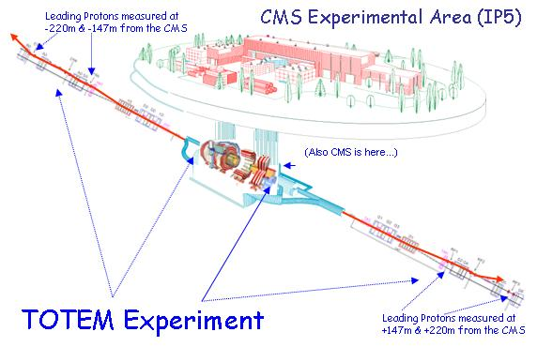
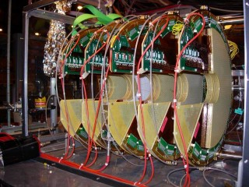
TOTEM
délka 440 m, výška 5 m, šířka 5 m
20 tun
detekce částic, které ,,uniknou pozornosti” detektorům (ATLAS, ALICE, CMS, LHCb)
Notes:
TOTEM (TOTal Elastic and diffractive cross section Measurement) je 440 metrů dlouhý, 5 metrů vysoký a 5 metrů široký detektor o hmotnosti 20 tun. TOTEM bude studovat částice pohybující se i po srážce ve směru osy svazku, tedy ty částice, které nebudou detekovány hlavními detektory (ATLAS, ALICE, CMS, LHCb) urychlovače LHC. Průběh srážek bude měřen nezávislými metodami, které jsou založené na paralelní detekci pružném rozptylu částic s malou velikostí hybnosti a na nepružných srážkách.
Detektor musí být schopen detekovat ty částice, které unikly ostatním detektorům. Proto jsou jeho součástí systémy uzavřené ve speciálně navržených vakuových komorách, kterým se říká „Roman pots“. Osm těchto komor je ve čtyřech párech umístěno nedaleko od místa srážky částic v detektoru CMS.
Ačkoliv jsou detektory TOMEM a CMS nezávislé, TOTEM doplňuje výsledky získané nejen z detektoru CMS, ale i z ostatních detektorů LHC.

Slide 11
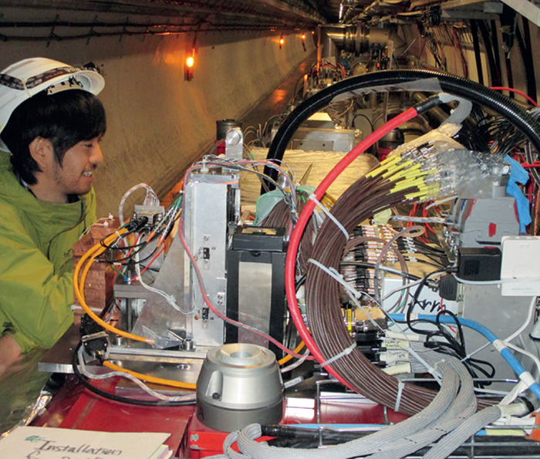
LHCf
délka 30 cm, výška 80 cm, šířka 10 cm
hmotnost 40 kg
zdroj k simulaci kosmického záření v lab. podmínkách
Notes:
LHCf (Large Hadron Collider forward) je tvořen dvěma detektory, z nichž každý má délku 30 cm, výšku 80 cm, šířku 10 cm a hmotnost 40 kg. Detektor využívá částice pohybující se v ose svazku i po srážce v ostatních detektorech LHC jako zdroj k simulaci kosmického záření v laboratorních podmínkách.
Kosmické záření je proud elektricky nabitých částic, které stále dopadají za zemskou atmosféru z kosmu. V horních vrstvách atmosféry interagují s atomovými jádry a vytvářejí spršku částic, z nichž některé doletí až na povrch Země.
Studium srážek v urychlovači LHC a vznik následných spršek částic, které jsou podobné jako v případě kosmického záření, pomohou fyzikům správně okalibrovat velké detektory kosmického záření pokrývající plochy několika kilometrů čtverečních.

Slide 12
DELPHI
1989- 2000
studium srážek elektronů s pozitrony
studium mikrosvěta
poznatky teorie standardní model interakcí elementárních částic
Notes:
V experimentu DELPHI na urychlovači LEP v CERN v Ženevě, na němž spolupracovali vedle kolegů z Matematicko-fyzikální fakulty UK i fyzikové, technici a doktorandi z dnešní sekce fyziky elementárních částic Fyzikálního ústavu AV ČR, byly studovány srážky elektronů s pozitrony. To umožnilo získávat nové poznatky o struktuře hmoty na nejmenších vzdálenostech a o fyzikálních zákonitostech mikrosvěta. Experiment začal nabírat data v roce 1989 a fungoval do roku 2000, kdy urychlovač LEP ukončil činnost. S pomocí detektoru DELPHI bylo možné s velkou přesností testovat platnost předpovědí teorie známé jako standardní model interakcí elementárních částic a hledat i signály nové fyziky přesahující rámec této teorie. Pražské laboratoře, jež se staly samostaným členem spolupráce DELPHI v roce 1990, do tohoto experimentu přispěly účastí na provozu experimentu, podílem na modernizaci části detektoru, softwarovým zajištěním a zpracováním fyzikálních výsledků.

Slide 13
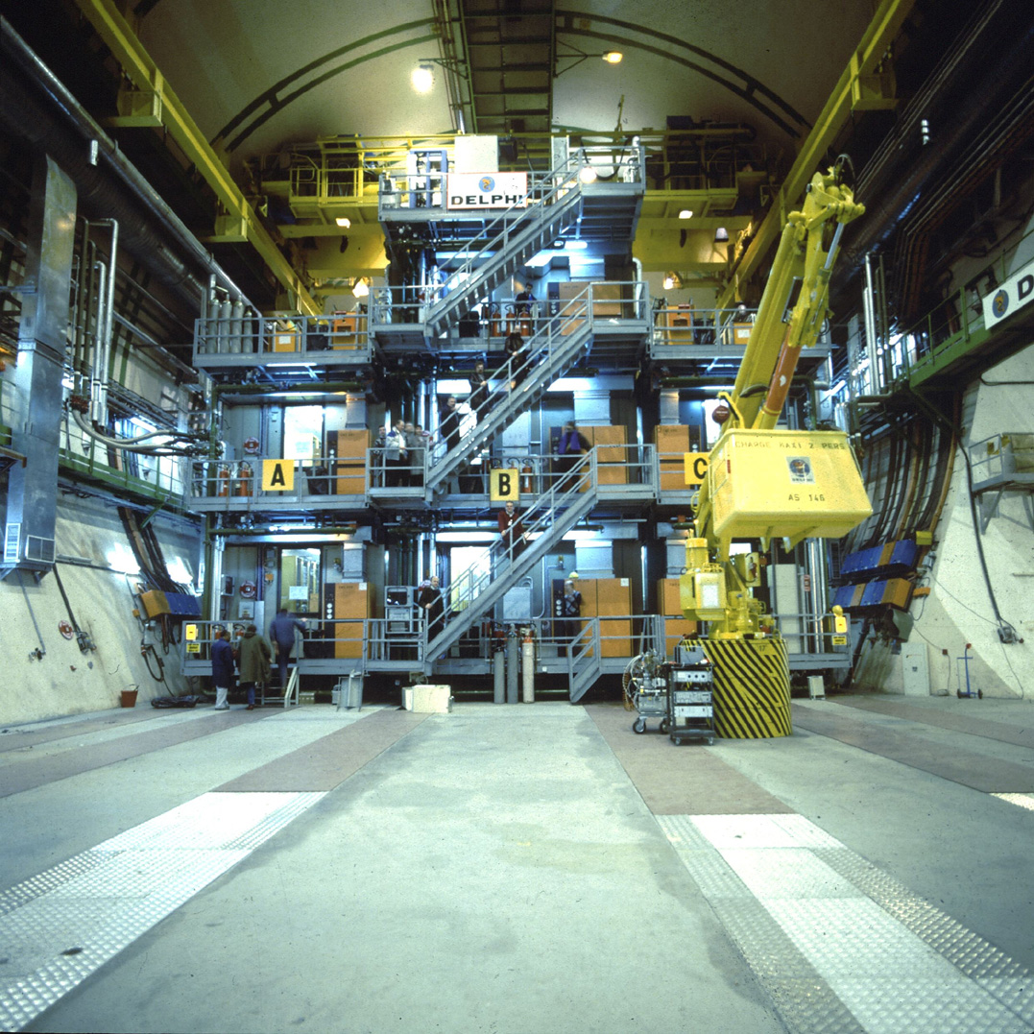

Slide 14
Pár slov závěrem...
Je příroda zcela popsána současným standartním modelem?
Není potřeba nic dalšího?
Notes:
Mravenčí práce tisíců spičkových vědců z celého světa, utváří jednu mozaiku. Každý nový poznatek zapadá do celkového obrazu, toho, jak to všechno tenkrát začalo a pomůže lidstvu pochopit klíčovou otázku, jak to všechno začalo!
Jestli se nám něco dodnes nepodařilo zpozorovat, měli bychom si vytvořit možnost zřít to zítra!

Slide 15
Děkuji za pozornost!
Zdroje: https://www.google.cz/search?q=LEGO+ATLAS&source=lnms&tbm=isch&sa=X&ved=0ahUKEwiy69G65fXaAhUQqaQKHY6HBO8Q_AUICigB&biw=1366&bih=672#imgrc=P8jUl-4Sjb2J8M:
https://atlas.cern/discover/detector
Michal Cihlář : http://www.jreichl.com/fyzika/dmp/09l/cihlar_ukazka.pdf absoloventský projekt
https://vltava.rozhlas.cz/cern-obri-detektory-5113173
https://www.aldebaran.cz/bulletin/2006_25_atl.php atlas
https://thelightinthedarkplace.wordpress.com/2017/06/01/cern-being-utilized-to-unlock-the-bottomless-pit-of-revelation-9-what-is-in-the-pit-the-most-horrific-truth-of-bible-prophecy-includes-videos/
http://ufosonline.blogspot.com/2017/09/lhc-poderia-ser-um-stargate-moderno.html

Slide 16
http://atlasexperiment.org/
https://www.facebook.com/ATLASexperiment/
https://en.wikipedia.org/wiki/Large_Hadron_Collider
https://en.wikipedia.org/wiki/ALICE_experiment

